Slide 1
关于web App
郭义河

Slide 2
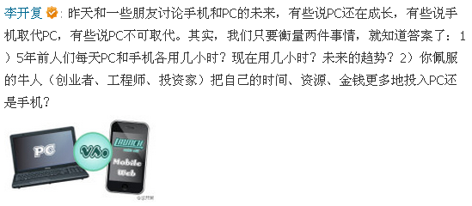
未来的市场

Slide 3
什么是 WEB APP?
Application：应用，为用户完成一个或多个功能而设计的程序；
Internet or Intranet：运行于广域网或局域网之上
Browser-supported language：使用浏览器支持的语言；
Web browser：运行于标准的浏览器解析引擎上
与wap的区别：
WAP更侧重使用网页技术在移动端做展示，包括文字、媒体文件等。而Web App更侧重“功能”，是使用网页技术实现的App

Slide 4
WEB APP优点
成本低；
跨平台和终端
迭代更新容易
无需安装成本
云计算数据托管

Slide 5
WEB APP劣势
浏览体验短期无法超越Native
消息推送不够及时
调用本地系统能力弱
营利模式不明朗

Slide 6
web app 的组成
Web app
html5
Java script
css3

Slide 7
我们能做什么
条件判断
Viewport视窗设定
App图标
去浏览器特性
改变状态栏外观
启动自定义图片
Ui的应用
性能优化

Slide 8
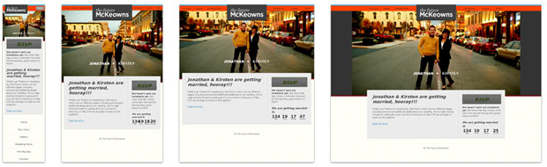
条件判断
头部声明：
<link media="only screen and (max-device-width: 480px)" href="small-device.css" type= "text/css" rel="stylesheet">
screen and (min-device-width: 481px)
样式区分：
@media screen and (min-device-width: 481px) { ... }

Slide 9
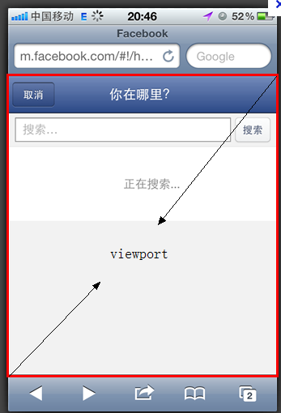
Viewport视窗设定
initial-scale //初始缩放比
minimum-scale //允许用户缩放最小比例
maximum-scale //允许用户缩放最大比例
user-scalable //用户可否手动缩放
为WEB Page指视窗尺寸
<meta name ="viewport" content = "width = 320">
将视窗尺寸指定为设备宽度
width = device-width"

Slide 10

App 图标
Iphone自定义图标
圆角
阴影
闪耀
非增加效果图标
无任何修饰

Slide 11
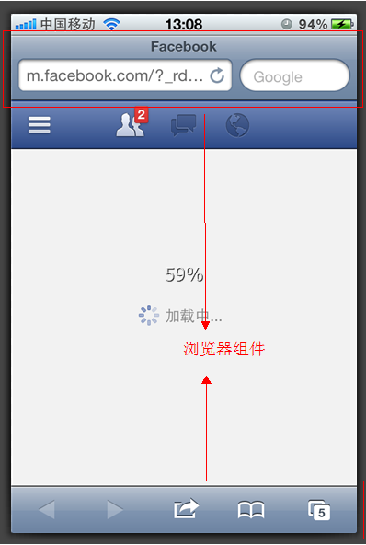

去浏览器特性
<meta name="apple-mobile-web-app-capable" content="yes" />

Slide 12
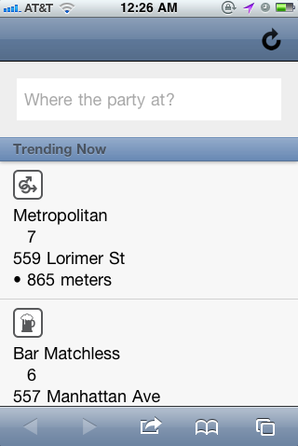
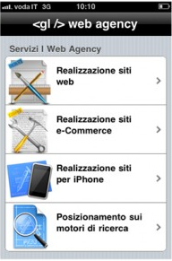
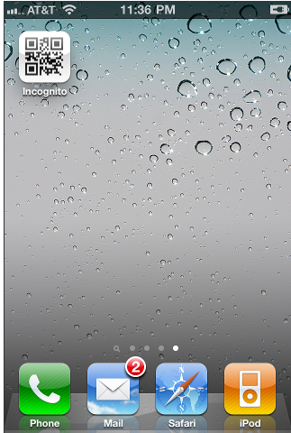
改变状态栏外观
Default //白色
Black//黑色
Black-translucent//黑色半透明

Slide 13

启动自定义图片
iPhone 进入Web应用程序/网站之前，指定启动图像
默认情况下loading图片为用户最后一次访问的Web应用截图页面
<link rel="apple-touch-startup-image" href="http://xxx/loading.png">
注意:
必须png格式,
图片的尺寸是320*460纵向。
将apple-mobile-web-app-capable设置为yes。

Slide 14
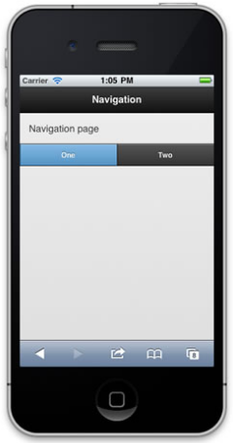
UI的应用
Css3的高效能应用
Ui框架
主流的框架：sencha touch, jqmobi , jqeury mobile ,
插件类框架：iscroll, zepto，chocolate , jscex
<div data-role="header" data-position="inline">
<a href="cancel.html" data-icon="delete">Cancel</a>
<h1>Edit Contact</h1>
<a href="save.html" data-icon="check">Save</a>
</div>
http://jquerymobile.com/demos/1.1.0/

Slide 15


性能优化
注重mvcr模式
Js性能（逻辑，事件控制，效果代码分离)
尽量采用异步加载
减少请求
交互上的取舍

Slide 16
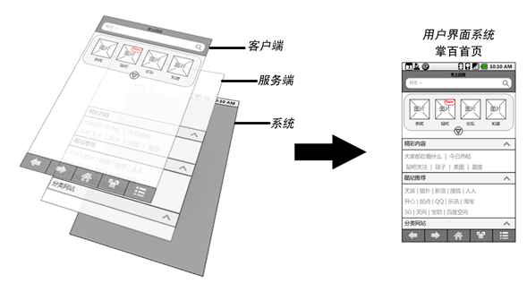
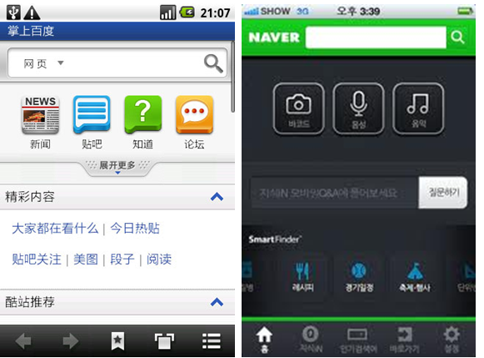
IOS平台现状APP
Web App：通过浏览器访问
Native App：通过App Store安装
Hybrid App：Ui Web View里访问 Web App

Slide 17
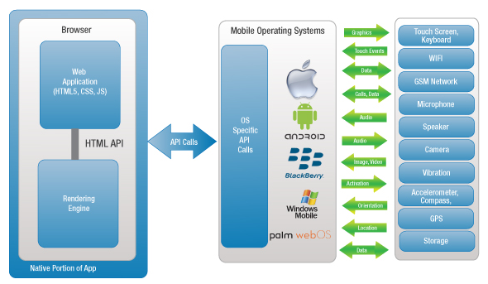
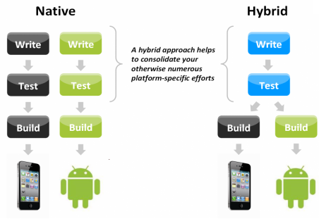
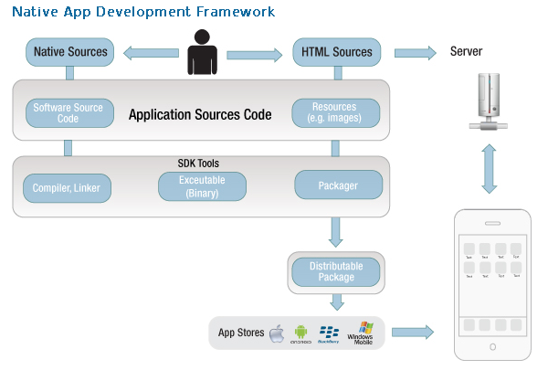
Hybrid App 现状
常用工具PhoneGap,Sencha,Titanium,Rhomobile,Particslecode,corona,Mosync,wordlight,bkrender…..

Slide 18
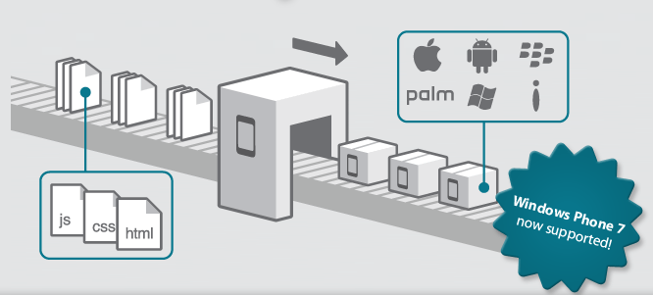
Phone Gap 开发web app
成本低；
开发速度快
支持API多
云计算服务

Slide 19
QA

